Slide 1
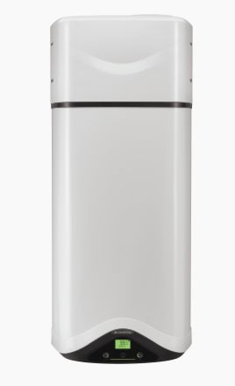
Warmtepomp boiler
Géry Vancoppenolle

Slide 2
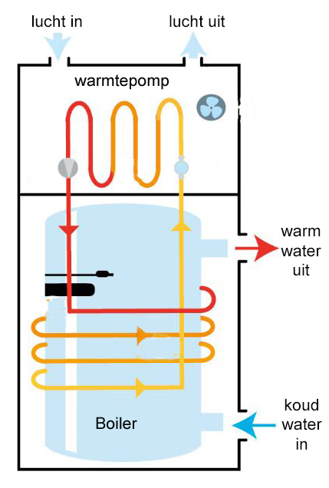
Princiepe: warmtepomp toepassen in boiler
Warmte onttrekken uit buitenlucht of
binnenlucht (garage of wasplaats min 10 m³)
om warm water te maken.
Temperatuur water uit warmtepomp
ca 50 à 55 °C.
Om hogere temperaturen te halen bv 65°C : bijkomende elektrische weerstand voorzien

Slide 3
Voordelen van warmtepompboiler:
Energiewinst: COP van warmtepomp ca 3 ( 60 à 70 % enegiewinst)
Bijkomende benutting van zonnepanelen: (interessant bij digitale teller)
warmtepomp verbruik: 400– 700 W
(nog goed werkzaam bij lage zonne-energie productie)
Kan meestal geïnstalleerd worden op de plaats van bestaande elektrische boiler (alhoewel hij iets hoger is)

Slide 4
Aandachtspunten:
Aanzuigleiding en uitblaasleiding te voorzien
(diam 150 mm, luchtdebiet van 100-200 m³/h )
Bij binnenlucht aanzuiging koelt de ruimte waaruit de lucht aangezogen wordt met enkele graden
(nadeel in winter, voordeel in zomer)
Aanzuigventilator warmtepomp is niet geluidsarm
(vergelijkbaar met draaiende frigo ca 52 DBA)
Bijkomende isolatie rond de boiler is aangewezen

Slide 5
Energiewinst en terugverdientijd
Klassiek elektrische boiler verbruik (200 l; vermogen 1,8 à 2,5 KW): ca 1200 KWH/j
Verbruik warmtepomp boiler ca 1/3 of ca 400 KWH/j
Besparing: 0,28 €/KWH x 800 KWH = 224 €/jaar
Meerprijs warmtepomp boiler tov klassieke elektrische boiler: ca 1500 €
Terugverdientijd meerprijs tov klassieke boiler: 1500/224 = ca 6,5 jaar
Subsidie voor warmtepompboiler (fie van lokale instanties: kan 960 of 1080 €)

